Slide 1
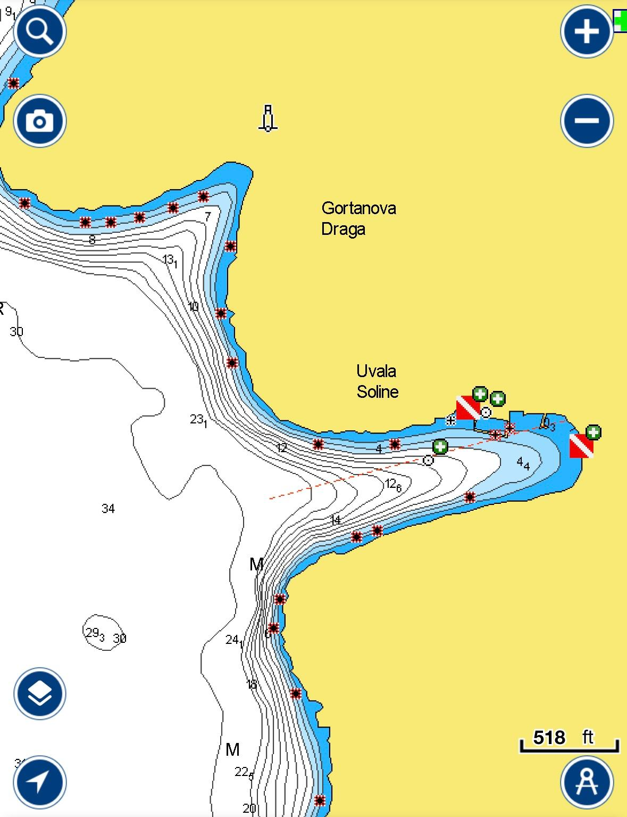

PRIVREMENA STAZA
MINI MARATON GRADA PULE 2026. – 1850 m
3
CILJ
START
Start i cilj u uvali Valsaline
Sve tri bove se moraju obavezno proći desnim ramenom
Kod ulaska u cilj potrebno je ciljnu ploču taknuti rukom na kojoj se nalazi čip
1
2

